Slide 1

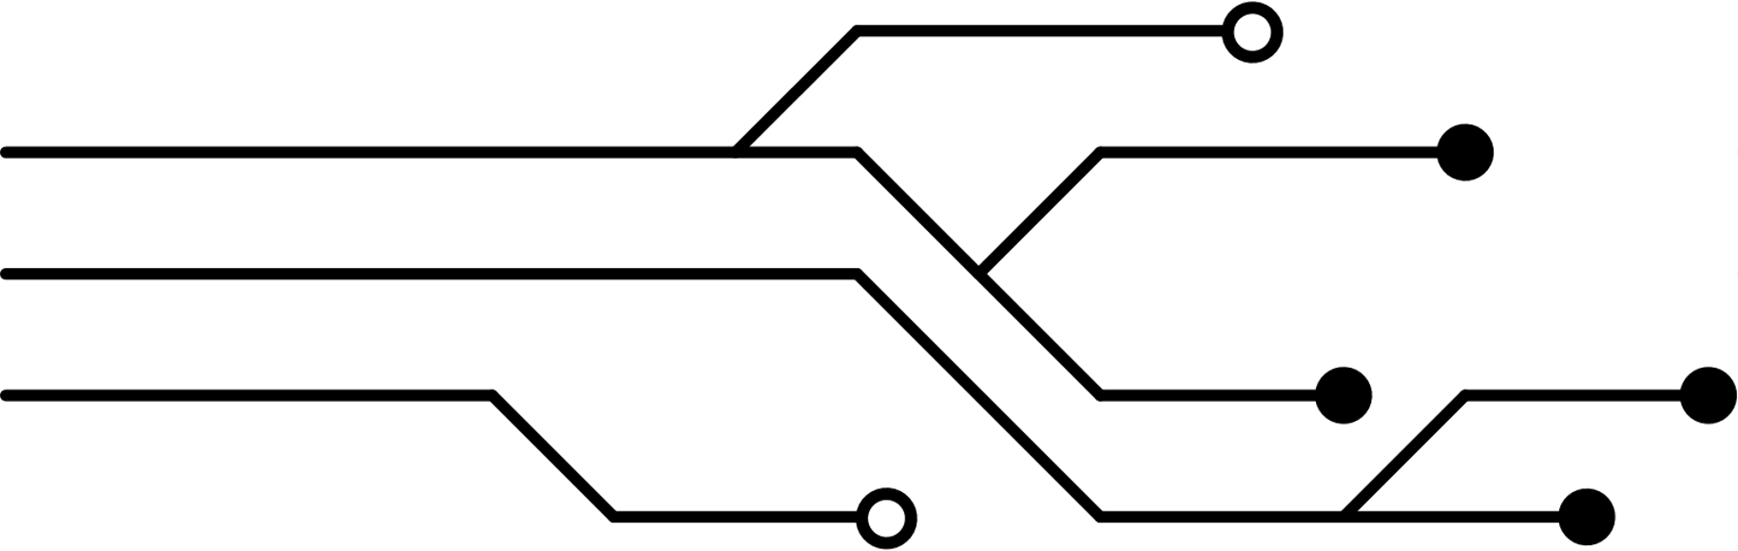
Sistema de Alerta por Distância
Apresentação Projeto de Microcontroladores
Palestrantes: Aryane Andrade, Ian Almeida e Leonardo Campos e Gabriel Guimarães.
Notes:
1

Slide 2
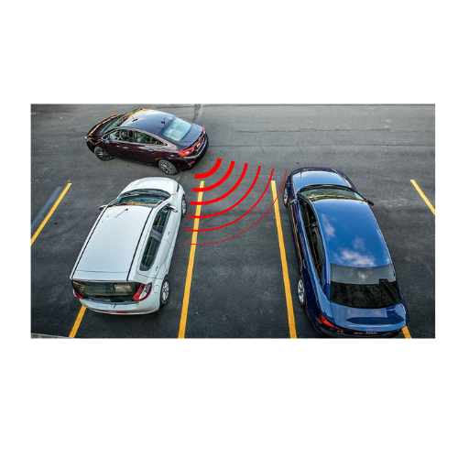
Objetivo do Projeto
1
Propósito
2
Aplicação Prática
3
Benefício
Simular um sensor de estacionamento que alerta sobre a proximidade de obstáculos.
Evitar colisões e auxiliar em manobras.
Melhorar a segurança e a conveniência ao estacionar.
Notes:
2

Slide 3
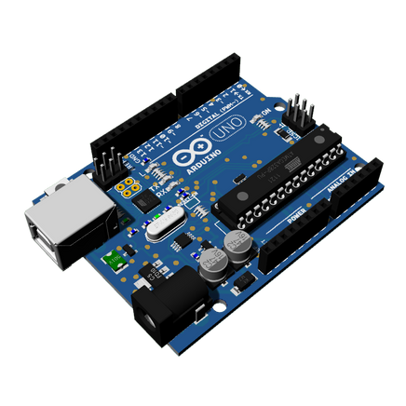
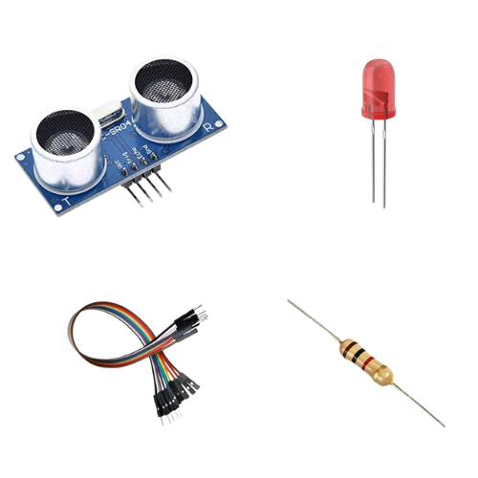
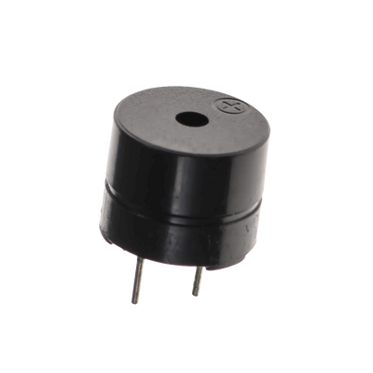
Componentes Utilizados
Arduino Uno
Sensor Ultrassônico
LED
Cérebro do sistema, processa sinais.
Mede distâncias com precisão.
Alerta Visual.
Buzzer
Fios
Resistor
Alerta sonoro gradual.
Conecta os Componentes
Protege o LED
Notes:
3

Slide 4
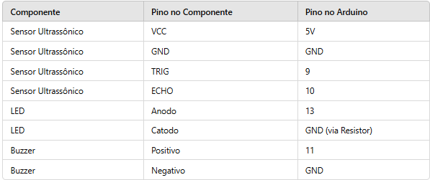
Conexões do Sistema
Notes:
4

Slide 5
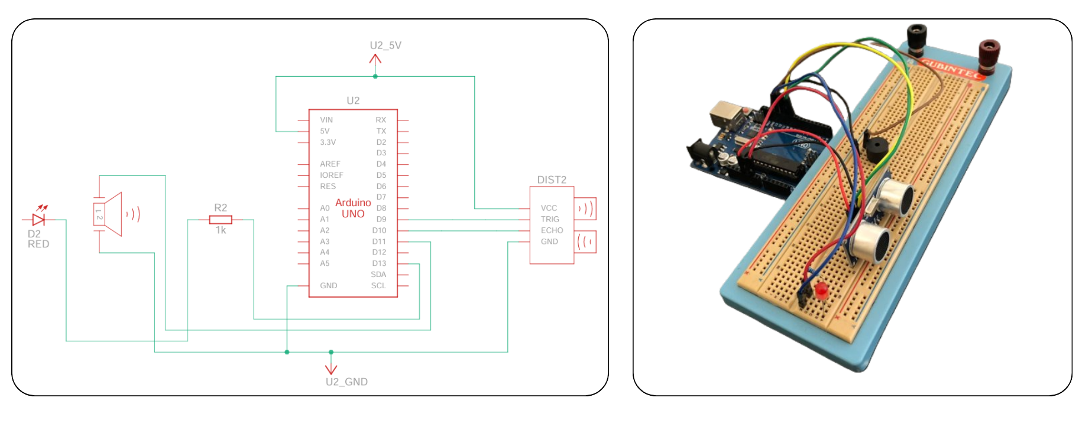
Vista Esquemática do Circuito
Notes:
6

Slide 6
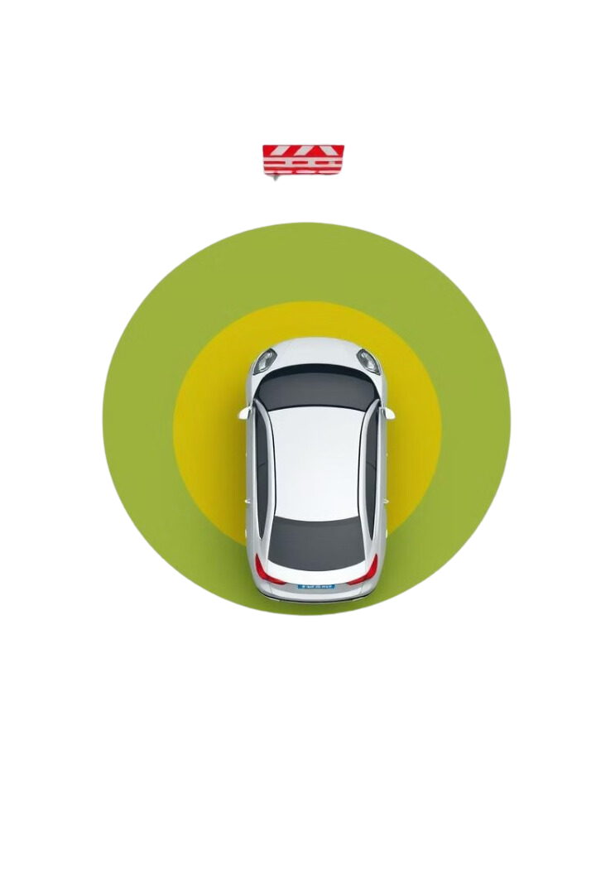
Funcionamento
1
O sensor ultrassônico mede a distância.
2
O Arduino processa a informação.
Conforme a proximidade, LED e buzzer emitem alertas com intensidade crescente.
3
Alerta Progressivo: Quanto mais próximo o objeto, maior a frequência do som.
Notes:
5

Slide 7
Demonstração do Projeto
Notes:
7

Slide 8
Obrigado!!
Agradecemos por sua atenção e esperamos que este projeto tenha sido útil para você.
Notes:
8

